Slide 1
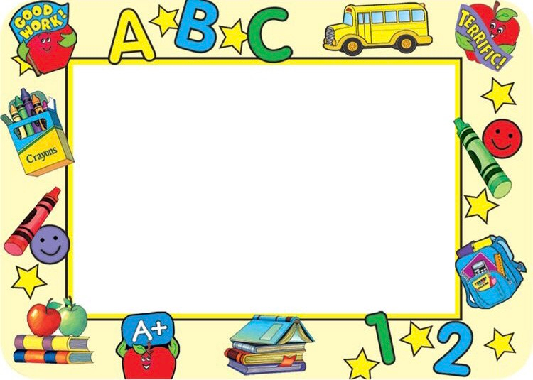
UBND PHƯỜNG MỸ LỘC
TRƯỜNG MẦM NON MỸ THUẬN
LĨNH VỰC PHÁT TRIỂN NHẬN THỨC
LÀM QUEN VỚI TOÁN
Đề tài: Phân biệt hình vuông, hình chữ nhật
Lớp : 5 - 6 tuổi A2
Giáo viên: Lê Thị Thu Hương

Slide 2

Cô cho trẻ hát và đàm thoại về nội dung
bài hát: “Hình khối”

Slide 3
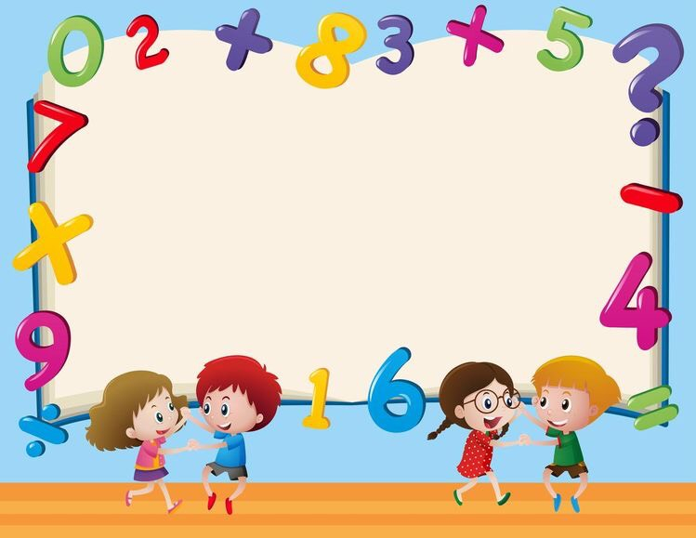
*Ôn nhận biết hình vuông, hình chữ nhật

Slide 4



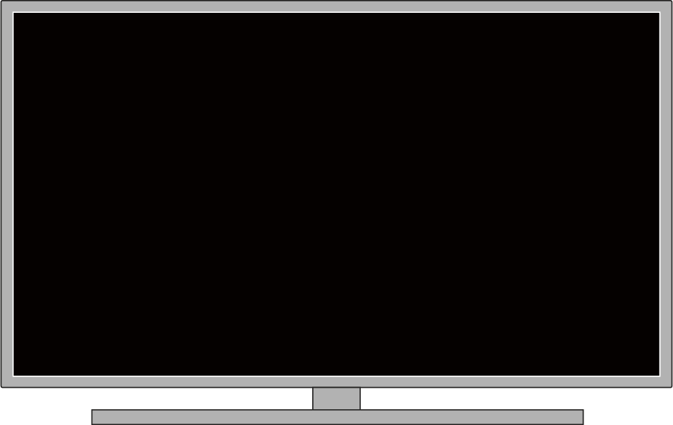









Slide 5
*Phân biệt hình vuông,
hình chữ nhật

Slide 6

So sánh sự giống và khác nhau của hai hình
Hình vuông
Hình chữ nhật
2
2
1
3
3
1
4
4

Slide 7

Giống nhau
Đều có 4 cạnh
Đều có 4 góc
Đều không lăn được

Slide 8
Khác nhau
Có 4 cạnh dài bằng nhau
Có 2 cạnh dài và 2 cạnh ngắn bằng nhau

Slide 9

Trò chơi 1: Tinh mắt, nhanh tay
- Cô cho trẻ chọn nhanh hình theo yêu cầu và giơ lên, gọi tên hình:
+ Cô nói đặc điểm của hình, trẻ phải nhanh tay tìm hình đó và đọc to tên hình.
+ Cô nói tên hình, trẻ nói đặc điểm của hình. Cô cho trẻ chơi 2 - 3 lần.

Slide 10

Trò chơi: Tìm về đúng nhà
+ Cách chơi: Trẻ sẽ chọn 1 hình mà mình thích vừa đi vừa hát, khi có hiệu lệnh “Tìm nhà tìm nhà” thì trẻ phải tìm đúng ngôi nhà có hình giống hình trong tay.
+ Luật chơi: Trẻ phải tìm đúng ngôi nhà có hình giống hình trẻ cầm, bạn nào tìm đúng sẽ là người chiến thắng. Cô cho trẻ chơi 2-3 lần.

Slide 11

Giờ học đã kết thúc
Cảm ơn các con!
Cô chúc các con luôn chăm ngoan học giỏi.

